Slide 1

Проект Telegram bot: Emotional Health
Работу выполнили:
Машинова Дарья,
Ширкунова Мария.

Slide 2

Возможности бота
Слушать расслабляющую музыку, звуки природы
Загрузить свою музыку
Узнать больше о медитациях и аффирмациях
Погрузиться в термины психологии
4

Slide 3
Команды бота
команда | краткая информация
/start | запуск бота
/what_is | информация о терминах
/commands | главное меню
/help | помощь в работе с ботом

Slide 4
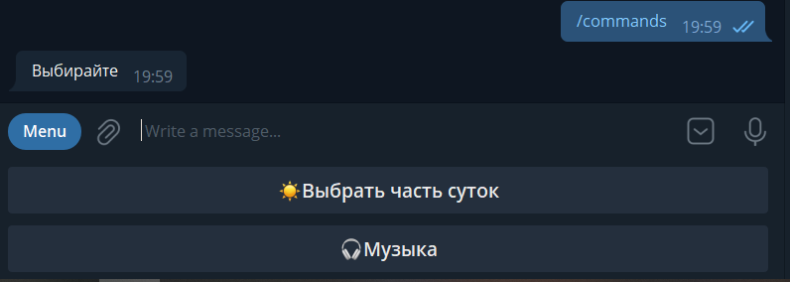
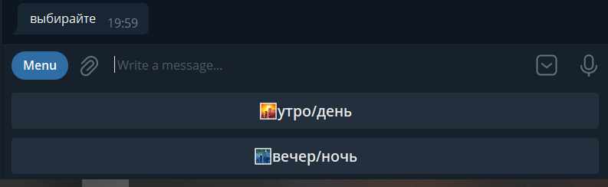
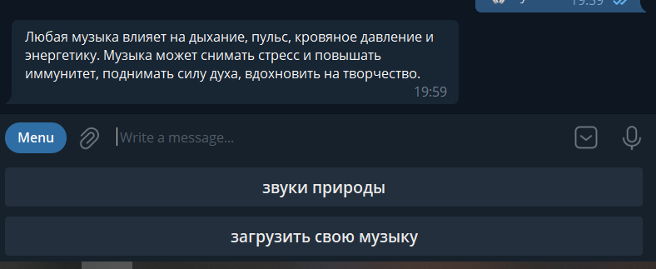
Меню, кнопки

Slide 5
Использованные библиотеки
название библиотеки | краткое описание
pyTelegramBotAPI | реализация Python для Telegram Bot API
requests | HTTP-библиотека для Python (позволяет легко отправлять запросы HTTP)
sqlalchemy | программная библиотека на языке Python для работы с БД с применением технологии ORM
random | предоставляет функции случайного выбора

Slide 6
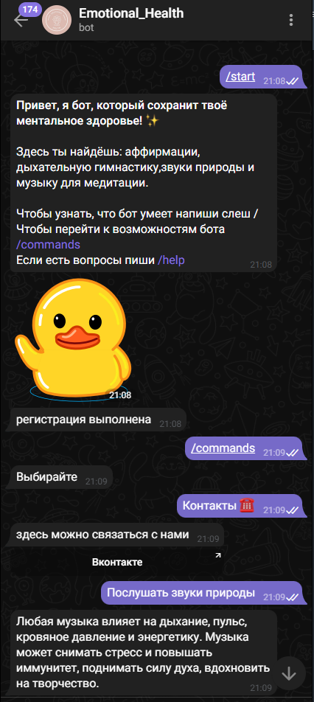
Получившийся бот

